Slide 1

Centar izvrsnosti
Splitsko-dalmatinske županije šk. god. 2018./2019.
Split, 19. rujna 2018.

Slide 2
Redovno obrazovanje i daroviti učenici
Sustav redovitog školovanja - prilagođen je potrebama prosječnog djeteta - učenika, a ne darovitim pojedincima
Važnost cjelovitog pogleda na darovito dijete uključuje brigu o: socijalnim
emocionalnim i
kognitivnim osobinama djeteta
naša odgovornost - pomoći im očuvati i razviti ljubav i motivaciju prema učenju i održati njihovu prirodnu znatiželju

Slide 3
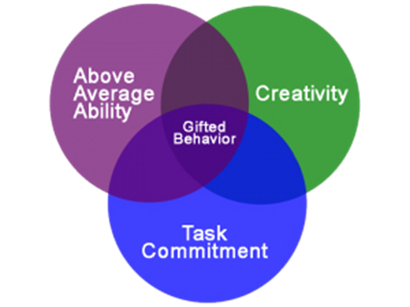
Jedna od definicija izvrsnost/darovitost
Potencijalno darovito ponašanje sastoji se od ponašanja koja odražavaju interakciju između tri osnovna faktora ljudske osobine:
iznadprosječna sposobnost
kreativnost
usredotočenost na zadatak
koncept tri prstena nadarenosti
(Renzuli)

Slide 4
Zakonska podloga
ZOOOSŠ:
Članak 62. (1) Učenici s posebnim odgojno-obrazovnim potrebama su daroviti učenici i učenici s teškoćama.
Članak 63. (1) Škola provodi uočavanje, praćenje i poticanje darovitih učenika te im organizira dodatni rad prema njihovim sklonostima, sposobnostima i interesima
Čl 64., 81, 99, 143
Pravilnik o osnovnoškolskom odgoju i obrazovanju darovitih učenika
Pravilnik o srednjoškolskom obrazovanju darovitih učenika

Slide 5
Aktivnosti SDŽ u uspostavi CI SDŽ
Šk god 2016/17
  Uspostavljen CIM (214 učenika -5.r OŠ – 4. SŠ, 58 mentora)
  ”Podrška osnivanju i radu centara izvrsnosti SDŽ” (ESF 2014-2020)
Šk god 2017/18
  CIM (231 učenik - 5.r OŠ – 4. SŠ, 72 mentora)
  Uspostavljen CII (56 učenika - 7.r OŠ – 4. SŠ, 7 mentora)
  Uspostavljen CINT (40 učenika - 7.r OŠ – 4. SŠ, 7 mentora)
  Organizirane konferencije: „ Izazovi u radu s darovitom djecom i mladima” https://ci-sdz.hr/konferencija/ i „…od ideje do realizacije – projektni dan SDŽ – Erasmus+” https://skole-sdz.hr/konferencija/od-ideje-do-realizacije/
  Proveden program „Nastavnik za nastavnika” https://ci-sdz.hr/edukacije/

Slide 6
Sumarni podatci – šk. god. 2017./18.
Sudjelovale su: Ukupno OŠ - 53
Ukupno SŠ – 18
Ukupno škola - 71

Slide 7
Ustrojstvo Centra izvrsnosti
u šk. god. 2018./2019.

Slide 8
PODRUČJA DJELOVANJA CI SDŽ
U ŠKOLSKOJ GODINI 2018./19.
PROFESIONALNI RAZVOJ
RAZVOJ PROGRAMA
IDENTIFIKACIJA POTENCIJALNO DAROVITIH
SAVJETODAVNA ULOGA TIMOVIMA
ZNANSTVENO STRUČNA SURADNJA

Slide 9
Jedna od zadaća CI je promovirati znanstveno stručnu suradnju unutar SDŽ, države ali i na međunarodnoj razini.
Ustanove s kojima posebno surađujemo unutar našeg sustava: MZO, CARNet, ASOO, AOO, NCVVO.
MZO, ASOO, AOO: suradnja u izradi normativnih akata i provedbi znanstveno-stručnih konferencija
CARNet: suradnja u izradi informatičkog sustava rada i praćenja izvrsnih i potencijalno darovitih učenika i provedbi znanstveno-stručnih konferencija
NCVVO: suradnja u izradi sustava identifikacije i praćenja razvoja izvrsnih i potencijalno darovitih učenika te evaluacija programa te provedba znanstveno-stručnih konferencija
Ministarstvo obrazovanja Države Izrael, Odjel za rad s izvrsnom i darovitom djecom i mladima: suradnja u razvoju projekata i programa, vanjska evaluacija programa te suradnja u provedbi znanstveno-stručnih konferencija

Slide 10
Nastavnik za nastavnika
Program „Nastavnik za nastavnika“ - prijedlog edukacija odgojno obrazovnih djelatnika kroz hibridan način provedbe, modularni tip
  ukupno 120 sati edukacije; okvirno 9 sati po modulu
Prijedlog modula:
  izrada kurikuluma temeljena na ishodima učenja,
  upotreba informacijsko komunikacijske tehnologije u nastavnom procesu,
  mentorski rad,
  aktivne i inkluzivne metode učenja
  projektno poučavanje
  identifikacija darovite djece
Prijedlog: izraditi ciljani program za nastavnike i stručne suradnike koji izvode neposredni program rada s potencijalno darovitim učenicima.

Slide 11
Škola za školu
Program „Škola za školu“ - prijedlog edukacija odgojno obrazovnih djelatnika kroz hibridan način provedbe, modularni tip
  ukupno 90 sati edukacije; okvirno 30 sati po modulu
  izrada projektnog prijedloga za Erasmus+ KA1
  izrada projektnog prijedloga za Erasmus+ KA2
  izrada projektnog prijedloga za ESF (2014-2020)

Slide 12
Prijedlog konferencija u šk. god. 2018./19.:
„Izazovi u radu s darovitom djecom i mladima“ – međunarodna konferencija (travanj, 2019.)
„…od ideje do realizacije…“ – projektni dan SDŽ (Erasmus+) – SDŽ razina (svibanj, 2019.)
„Postignuća u radu s potencijalno darovitom djecom“ – nacionalna razina (lipanj, 2019.)

Slide 13
Ustrojstvo CI SDŽ u 2018./19.

Slide 14
Programi - pregled
 | Centar izvrsnosti SDŽ
Planirano | Matematika | Informatika | Nove tehnologije | Prirodoslovlje | ukupno
Učenici | 5. OŠ – 3. SŠ | 7. OŠ – 3. SŠ | 7. OŠ – 3. SŠ | 7. OŠ – 4. SŠ
 | 180 | 72 | 50 | 72 | 374
Mentori | 84 | 10 | 6 | 16 | 116
Programi | 7 | 5 | 2 | 3 | 17

Slide 15
Programi – više informacija
CI SDŽ
Matematika
5. r. OŠ do 3. SŠ
Arduino
Web development
Programiranje logičkih kontrolera (PLC)
Java
Android
Robotika i CAD/CAM - 1
Robotika i CAD/CAM - 2
PRIRODO(S)LOVCI JUNIORI
PRIRODO(S)LOVCI
PRIRODOZNALCI
CIM – https://ci-sdz.hr/matematika/
CII – https://ci-sdz.hr/informatika/
CINT – https://ci-sdz.hr/nove_tehnologije/
CIP - https://ci-sdz.hr/prirodoslovlje/

Slide 16
Tekuće aktivnosti
Javni poziv učenicima i mentorima
Testiranje prijavljenih polaznika
Odluka o sudjelovanju u programu
Rad s potencijalno darovitima
16

Slide 17
  Javni poziv
Upućen svim osnovnim i srednjim školama na području SDŽ
Objavljen na Internet stranicama:
  www.dalmacija.hr
  www.ci-sdz.hr
  www.trema.hr
  www.ss-elektrotehnicka-st.skole.hr
  www.ss-tehnicka-st.skole.hr
  http://www.ss-prirodoslovna-tehnicka-st.skole.hr/
  i ostalim školama
17

Slide 18
  Javni poziv
  Poziv otvoren od 11. do 25. rujna 2018. (23.59 sati)
  Učenici se mogu prijaviti na provjeru znanja i sposobnosti za sudjelovanje u radu sva četiri centra
  Prijavu popunjavaju u svojoj školi zajedno s roditeljem/starateljem, i Stručnim timom škole
  Prijava se vrši popunjavanjem online obrasca (škola)
  Mentori – učitelji/nastavnici, sveučilišni profesori, stručnjaci
  Prijava se vrši popunjavanjem online obrasca
18

Slide 19
Testiranje prijavljenih polaznika
Centar izvrsnosti | Datum | Mjesto
Informatika | 29.9.2018. | Elektrotehnička škola Split
Nove tehnologije | 29.9.2018. | Tehnička škola za strojarstvo i mehatroniku, Split
Matematika | 6.10.2018. | III. gimnazija Split
Prirodoslovlje | 6.10.2018. | Prirodoslovna tehnička škola Split
Početak programa: 20. listopada 2018. g.
Pratiti: www.ci-sdz.hr

Slide 20
Kalendar rada u šk.god. 2018./2019.

Slide 23
10. – 21.9.2018. - Javni poziv učenici/mentori
29.9.2018. – Provjera znanja - CII, CINT
6.10.2018. - Provjera znanja - CIM, CIP
20.10.2018. – početak programa CI SDŽ (CIM, CII, CINT, CIP)
27.10.2018. - CI SDŽ (CIM, CII, CINT, CIP)
10.11.2018. – CI SDŽ (CIM, CII, CINT, CIP)
24.11.2018. – CI SDŽ (CIM, CII, CINT, CIP)
8.12.2018. – CI SDŽ (CIM, CII, CINT, CIP)
15.12.2018. – CI SDŽ (CIM, CII, CINT, CIP)
19.1.2019. – CI SDŽ (CIM, CII, CINT, CIP)
2.2.2019. – CI SDŽ (CIM, CII, CINT, CIP)
16.2.2019. – CI SDŽ (CIM, CII, CINT, CIP)
2.3.2019. – CI SDŽ (CIM, CII, CINT, CIP)
16.3.2019. – CI SDŽ (CIM, CII, CINT, CIP)
30.3.2019. – CI SDŽ (CIM, CII, CINT, CIP)
4., 5. i 6.4.2019. - Konferencija: “Izazovi u radu s darovitom djecom”
13.4.2019. – projektni dan – završetak programa CI SDŽ (CIM, CII, CINT, CIP)
6. – 17.5.2019. – provjera znanja, učenici 4. razreda OŠ
30.5.2019. - Konferencija: „…od ideje do realizacije…“ – projektni dan SDŽ
6.6.2019. - Konferencija: „Postignuća u radu s potencijalno darovitom djecom“
17. – 19.6.2019. – Ljetna škola – CI SDŽ

Slide 24
Dokumenti
Prijedlog Smjernica o radu s potencijalno darovitim učenicima
Hodogram identifikacije
Prijedlog Plana rada tima za potencijalno darovite učenike
Individualizirani odgojno-obrazovni program –daroviti – IOOP D - naknadno
Privola za prikupljanje i obradu podataka

Slide 25
Hodogram identifikacije
Postupak utvrđivanje potencijalne darovitosti
Hodogram:
1. PRIBAVLJANJE PRIVOLE OD RODITELJA (obrazac izrađen)
2. IDENTIFIKACIJA POTENCIJALNO DAROVITIH UČENIKA (mjerenje standardiziranim testovima)
3. TESTIRANJE DAROVITOSTI U 4. R. (budući program rane identifikacije u suradnji s NCVVO – travanj i svibanj 2019.
4. IZRADA INDIVIDUALIZIRANOG PROGRAMA ILI UPUĆIVANJE NA DODATNU NASTAVU U ŠKOLI (izrada individualiziranog kurikuluma) - naknadno
5. UPUĆIVANJE U PROGRAME CENTARA IZVRSNOSTI (kraj listopada)

Slide 26
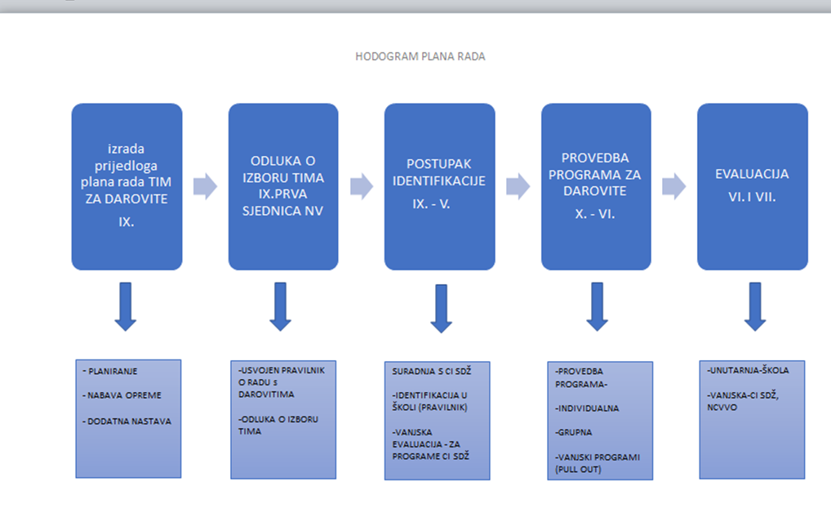

Slide 27
Privola za prikupljanje i obradu podataka
U skladu s GDPR-om i Zakonom o zaštiti osobnih podataka
Suglasnost roditelja/skrbnika za testiranje, pohađanje i fotografiranje polaznika programa Centra izvrsnosti Splitsko-dalmatinske županije

Slide 29
Prijedlog Smjernica o radu s potencijalno darovitim učenicima
Izrađen prijedlog Smjernica za OŠ i SŠ za rad s potencijalno darovitim učenicima
Propisani:
načini rada Stručnog tima za potencijalno darovite učenike
način identifikacije istih
oblici rada s potencijalno darovitim/praćenje napretka/mapa/evaluacija
način suradnje OŠ i SŠ s CI SDŽ

Slide 30
Prijedlog Plana rada Stručnog tima za potencijalno darovite učenike
Odabir Stručnog tima za potencijalno darovite – u OŠ i SŠ
Zadaće tima:
  planiranje i programiranje
  suradnja s CI
  postupak utvrđivanja darovitosti
  rad s potencijalno darovitim učenicima unutar škole
  Više info: https://ci-sdz.hr/dokumenti/

Slide 32
Umjesto zaključka:
Na Učiteljskom/nastavničkom vijeću donijeti Smjernice za rad s potencijalno darovitim učenicima
Uspostaviti školski Stručni tim za rad s potencijalno darovitim učenicima
U Godišnji plan i program rada unijeti Plan rada Stručnog tima (od 1. do 3. link: https://ci-sdz.hr/dokumenti/ )
U Školski kurikul unijeti programe i aktivnosti rada CI SDŽ s potencijalno darovitim učenicima
      CIM – https://ci-sdz.hr/matematika/
      CII – https://ci-sdz.hr/informatika/
      CINT – https://ci-sdz.hr/nove_tehnologije/
      CIP - https://ci-sdz.hr/prirodoslovlje/
Unijeti link na stranicu škole: https://ci-sdz.hr/ (logo)

Slide 33
Školska godina 2018./19.
Programi CIM, CII, CINT, CIP
Program „Nastavnik za nastavnika“ - prijedlog edukacija odgojno obrazovnih djelatnika
Program „Škola za školu“ - prijedlog edukacija odgojno obrazovnih djelatnika
Konferencije:
„Izazovi u radu s darovitom djecom i mladima“ – međunarodna konferencija (travanj, 2019.)
„…od ideje do realizacije…“ – projektni dan SDŽ (Erasmus+) – SDŽ razina (svibanj, 2019.)
„Postignuća u radu s potencijalno darovitom djecom“ – nacionalna razina (lipanj, 2019.)
Priprema za 2019/20.

Slide 34
Zahvaljujemo na pažnji!

